Slide 1
Exception – Garbage Collection
LỖI LÚC THỰC THI và QUÁ TRÌNH GOM RÁC

Slide 2
ÔN TẬP
Lớp trừu tượng- abstract class- là sản phẩm của qúa trình khái quát hóa qúa cao.
Lớp trừu tượng là lớp có hành vi trừu tượng.
Cú pháp khai báo lớp trừu tượng
abstract class A
{ ....
abstract [modifier] Type Method(args)
}
public, protected, friendly

Slide 3
Ôn tập
Lớp cụ thể (concrete class) là lớp chỉ chứa các hành vi cụ thể (có code).
Lớp con của một lớp trừu tượng mà chưa cụ thể hóa một hành vi trừu tượng thừa kế từ lớp cha thì lớp con này cùng là lớp trừu tượng.

Slide 4
Mục tiêu
Giải thích được lỗi cú pháp và lỗi thực thi chương trình.
Giải thích được mô hình đối tượng Exception của Java.
Giải thích được cú pháp bẫy lỗi bằng try...catch... finally.
Sử dụng được throw và throws trong code,
Tự định nghĩa được Exception.
Giải thích được cơ chế gom rác của Java.

Slide 5
Nội dung
Các loại lỗi của chương trình
Cấu trúc các lớp quản lý lỗi của Java.
Bẫy lỗi bằng try...catch...finally
Lan truyền lỗi
Xuất Exception
Tự định nghĩa Exception
- Cơ chế gom rác

Slide 6
6.1- Các loại lỗi của chương trình
BEGIN
Syntax error
Hiện
thực
Compile
Bài toán
Code
No
Syntax error
Wrong result
Run
END
Correct result
Chương trình
?
Run-time error
( Exception )

Slide 7
Các loại lỗi của chương trình
Compile-time error = Syntax error
Run-time error = Exception, tình huống bất bình thường đã xẩy ra trong khi chương trình thực thi.
Khi có Exception:
Có thể là máy bị treo (halt).
Chương trình ngắt đột ngột, điều khiển trả về cho OS, OS thu hồi bộ nhớ của chương trình ( đuổi ra ngoài ).
Cần có cơ chế điều khiển tình huống này.

Slide 8
Cấu trúc các class quản lý lỗi của Java
Object
Throwable
Error
Exception
AWTError
SQLException
RuntimeException
ThreadDead
ClassNotFoundException
ArithmeticException
…
…
NullPointerException
Khi 1 error/exception xẩy ra, ta nói rằng nó bị “thrown” (throw)
NumberFormatException
…

Slide 9
Lớp Throwable
Các lớp Exception đều được dẫn ra từ lớp này.
Chứa các hành vi giúp truy xuất thông tin về lỗi như:
nội dung mô tả lỗi : getMesage(), toString()
nội dung stack lúc gây lỗi: getStackTrace(), printStackTrace(),
....

Slide 10
Một số lớp quản lý lỗi của Java
class | Giải thích
Exception | Lớp nền của các run-time error
RuntimeException | Lớp nền của nhiều lớp run-time error
ArithmeticException | Lỗi do thực thi một phép toán
IllegalArgumentException | Lỗi sai đối số của hàm
ArrayIndexOutOfBoundsException | Lỗi do chỉ số ngoài tầm của mảng
NullPointerException | Lỗi do truy xuất một đối tượng mà chưa khởi tạo
SecurityException | Lỗi do truy cập bị cấm
ClassNotFoundException | Lỗi do không tìm thấy file.class

Slide 11
Một số lớp quản lý lỗi của Java
Lớp | Giải thích
NumberFormatException | Lỗi do không đúng dạng số
IOException | Lỗi xuất nhập
FileNotFoundException | Lỗi do không tìm thấy file
EOFException | Lỗi do cố truy cập nội dung 1 file khi đã ở cuối file
IllegalAccessException | Lỗi do truy cập 1 class bị cấm
NoSuchMethodException | Lỗi do viết sai tên hành vi
InterruptedException | Lỗi do ngắt ngang 1 luồng lệnh đang được thực thi

Slide 12
Bẫy lỗi bằng try...catch...finally
try
{ < các lệnh thử làm>
}
catch ( Exception1 e1)
{ < code xử lý lỗi>
}
catch ( Exception2 e2)
{ < code xử lý lỗi>
}
finally
{ <các lệnh sẽ làm dù có lỗi hay không>
}
// Buộc phải có {...} dù chỉ có 1 phát biểu
Bẫy lỗi bằng cú pháp:
try...
catch ...
finally ...

Slide 13
Bẫy lỗi bằng try...catch...finally
Dự đoán lỗi:
Tại một thời điểm, developer có thể dự đoán chính xác các lỗi có thể xẩy ra. Thí dụ: Nhập dữ liệu từ bàn phím vào 1 số thông qua hộp thoại, có 2 tình huống: người dùng không nhập (user cancel), người dùng nhập chữ.
Có thể tổng quát hoá các lỗi nhờ lớp cha (Exception) để quản lý chung.

Slide 14
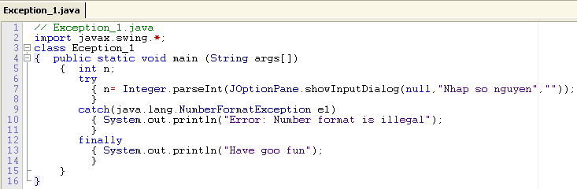
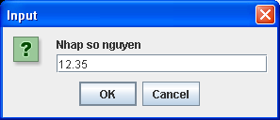

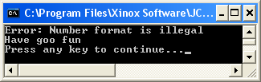


Bẫy lỗi- Thí dụ

Slide 15
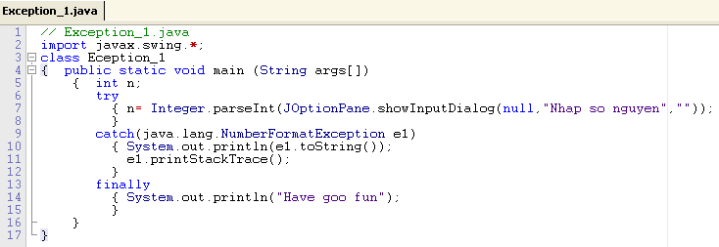

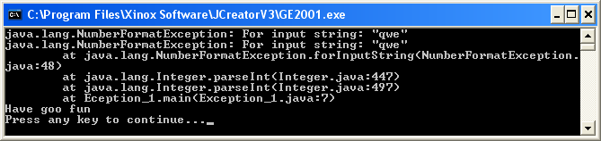
Bẫy lỗi – Thí dụ

Slide 16
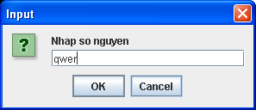
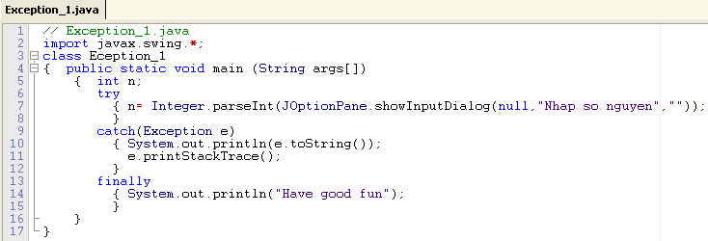

Bẫy lỗi mức tổng quát
Dùng đối tượng mức tổng quát ( lớp Exception). Xem lại hình vẽ về cấu trúc quản lý lỗi của Java trong các slide trước

Slide 17
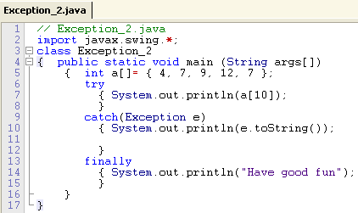
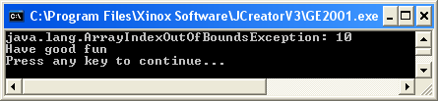
Bẫy lỗi tham khảo mảng ngoài tầm chỉ số
Mảng 5 phần tử mà
lại truy cập a[10]
Bẫy lỗi mức tổng quát

Slide 18
6.4- Lan truyền lỗi
Exception propagation
Lỗi lan truyền từ trong ra cho đến khi gặp bẫy lỗi hoặc tới main và ứng dụng bị ngưng.
catch(...)
A()
Chiều lan truyền lỗi
B()
Chiều gọi hàm
C()
D()
Exception

Slide 19
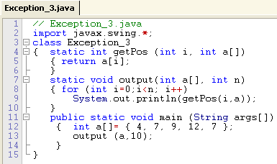
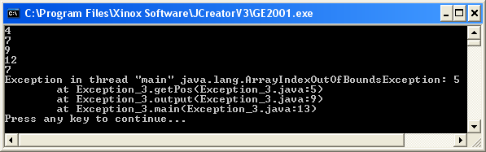
Lan truyền lỗi- Thí dụ
main(...)
output(...)
getPos(...)

Slide 20
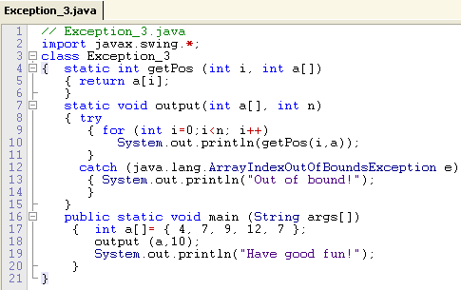
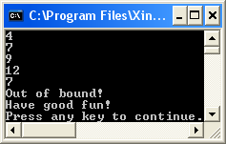
Chặn lan truyền lỗi- Thí dụ
Bẫy lỗi
và chương trình tiếp tục

Slide 21
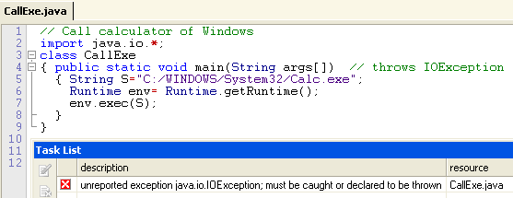
Gọi hành vi có xuất lỗi trong code
Chương trình gọi Calculator của MS Windows trong Java
Hành vi exec(String) của lớp RunTime có throw một exception.
Khi sử dụng một tác vụ có xuất exception trong khai báo một
method, trình biên dịck sẽ nhắc nhở chúng ta rằng cần
phải bẫy lỗi này trong code

Slide 22
6.5- Xuất Exception
Exception thường do JVM xuất ra.
Code chương trình có thể chủ động tạo ra 1 đối tượng exception bằng từ khóa throw
Cú pháp : throw new <Exception name(“Message”)>
Phương thức có xuất Exception thì phải dùng throws khai báo loại Exception mà nó xuất, ở đầu phương thức

Slide 23
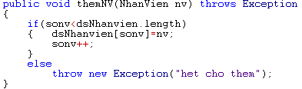
Xuất Exception

Slide 24
6.6- Tự định nghĩa Exception
Người lập trình có thể tự định nghĩa một loại Exception dựa trên các loại Exception đã có.
Phương pháp khai báo một user-defined exception:
Tên lớp exception
Tên lớp cha
Thông báo lỗi.

Slide 25
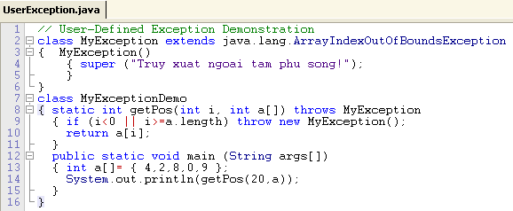
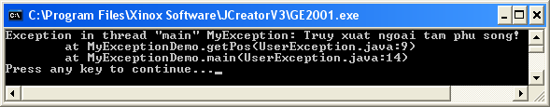
Tự định nghĩa Exception

Slide 26
Cơ chế gom rác
Rác: Đối tượng không còn được tham khảo đến.
Garbage Collector: Trình gom rác, là một luồng được thực thi khi “máy rảnh” hoặc là khi có yêu cầu cấp bộ nhớ mà bộ nhớ “không còn đủ”.
Application chủ động gọi trình gom rác bằng: System.gc(); Tuy nhiên, GC có độ ưu tiên kém, nếu JVM rảnh thì GC mới thực thi.
Có thể thông qua môi trường thực thi(runtime environment) để gom rác tức thì

Slide 27
Gom rác: Đối tượng và tham khảo đến đối tượng
Java cung cấp phương thức finalize() họat động như 1 Destructor của C++ để hủy các quá trình trước khi qúa trình trả điều khiển về cho hệ điều hành.
Chú ý: Chỉ có đối tượng mới bị gom rác chứ tham khảo đến đối tượng không bị gom.
Cú pháp: protected void finalize() throws Throwable
rác
1000
1000
obj
1000
1000
1000
A obj;
obj = new A(...);
obj = null;

Slide 28
Cơ chế gom rác- Nhận diện rác
{ ...
Object a = new Object();
Object b= a;
a= null;
}
Đối tượng vừa tạo
đã là rác chưa?
{ .....
Object a = new Object();
a= null;
}
Đối tượng vừa tạo
đã là rác chưa?
{ .....
Object a = new Object(); // đối tượng 1
a= new Object (); // đối tượng 2
}
Đối tượng 1đã là rác chưa?

Slide 29
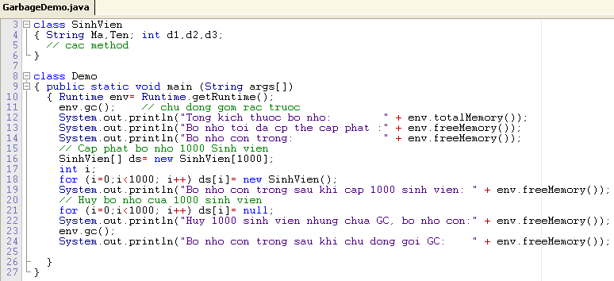
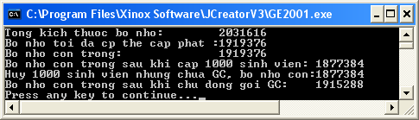
Thí dụ: Truy xuất môi trường thực thi và Chủ động gom rác

Slide 30
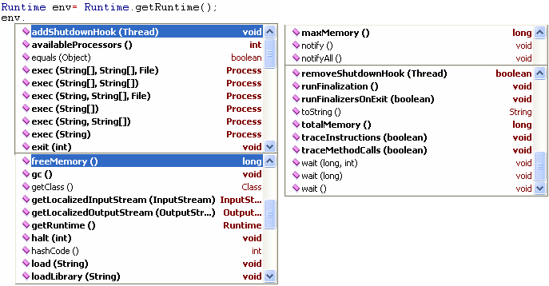
Lớp RunTime
Mô tả môi trừơng của máy ảo.
Cho phép gọi 1 ứng dụng.

Slide 31
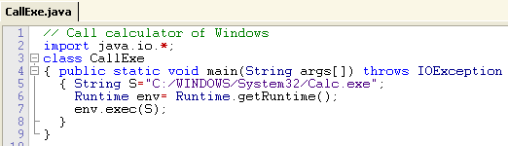
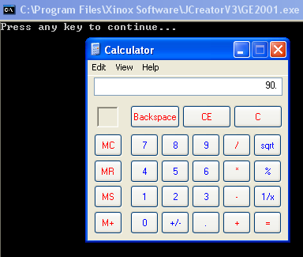
Lớp RunTime – Gọi ứng dụng của OS

Slide 32
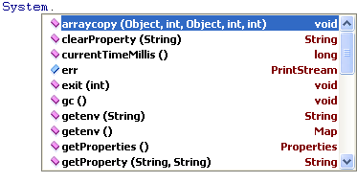
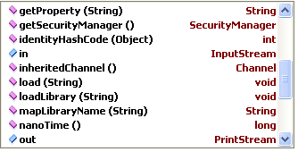
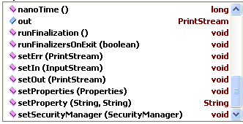
Truy cập lớp System
Ba đối tượng thành phần:
in : Bàn phím
out, err : màn hình
Cac1 nhóm hành vi:
Truy uất môi trường (env)
Truy xxuất thuộc tính (property)
Truy xuất thời gian (Time)

Slide 33
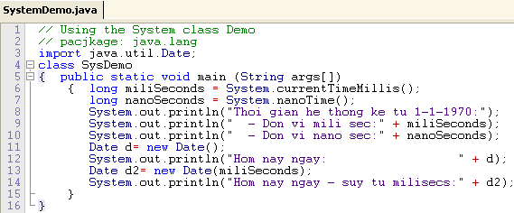
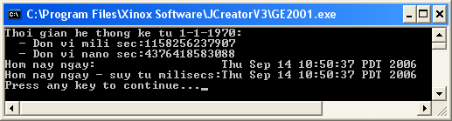
Thí dụ

Slide 34
Tóm tắt
2 loại error: syntax error, run-time error.
run-time error được gọi là exception.
Khi một exception, JVM xuất động một object (chứa mô tả về exception này).
Lớp trên cùng của các error là lớp Throwable ( lớp cho các đối tượng xuất động của JVM)
Có rất nhiều Exception để trong các gói thư viện của Java.

Slide 35
Tóm tắt
Bẫy lỗi bằng try ... catch... finally
Nếu hành vi chứa một code có thể gây lỗi, chỉ thị bằng throws
Trong code của hành vi, có thể xuất một exception bằng
throw new ExceptionClass (“Msg”);
Tự định nghĩa một Exception là khai báo một lớp kế thừa một Exception đã có.

Slide 36
Tóm tắt
Java cung cấp sẵn một garbage collector.
Chủ động gọi GC bằng System.gc() hoặc thông qua một đối tượng RunTime.
class RunTime chứa thông tin về môi trường thức thi Java app.
Thời gian trong Java là một số long theo đơn vị mili giây kể từ 1-1-1970.
Sử dụng java.util.Date để thao tác với dữ liệu thời gian.
Có thể thông qua đối tượng System để lấy thời gian hiện hành của máy (theo mili, nano second).

Slide 37
Bài tập
Tạo lớp mô tả và thao tác trên mảng các số int có quản lý lỗi truy cập. Các tác vụ: các constructor: chuẩn, cấp phát mảng chứa tối đa MaxN phần tử, sao chép mảng đã có, Nhập, lấy phần tử thứ i, xuất, sắp xếp tăng, sắp xếp giảm, chèn trị x vào vị trí thứ i,...
Tạo lớp mô tả và thao tác trên ma trận các số int có quản lý lỗi truy cập.

Slide 38
Cám ơn

